Slide 1





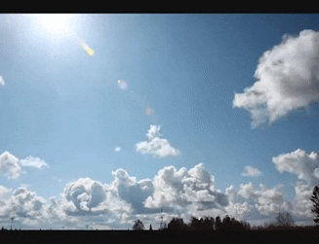
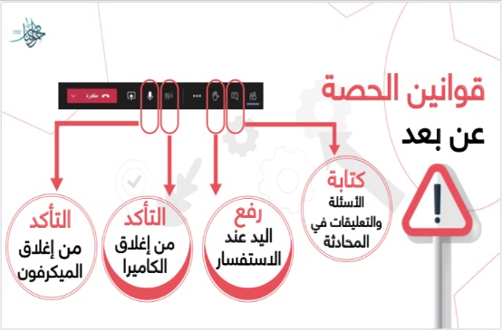
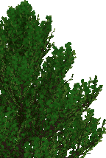
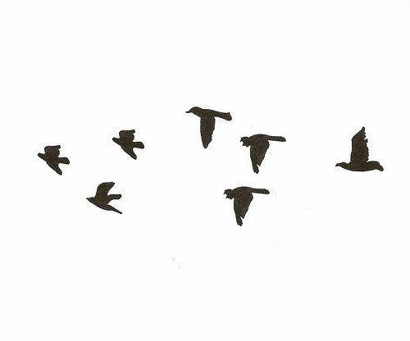



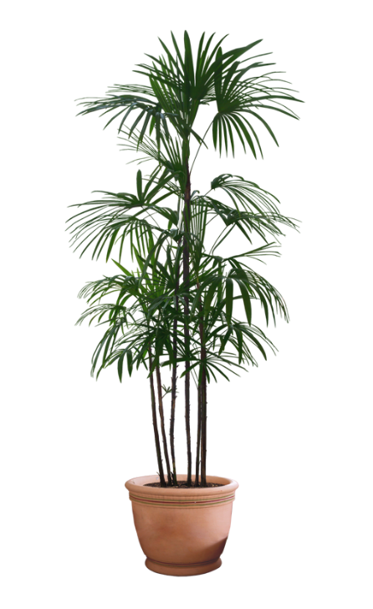
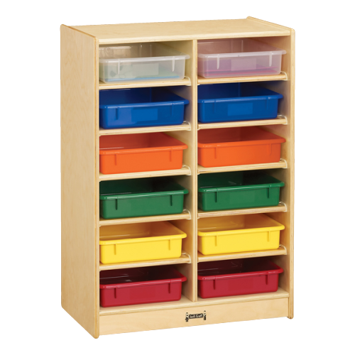

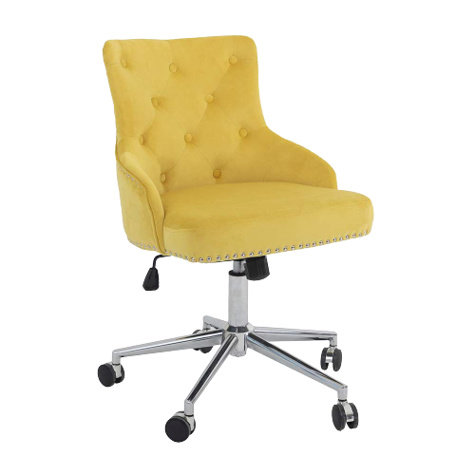


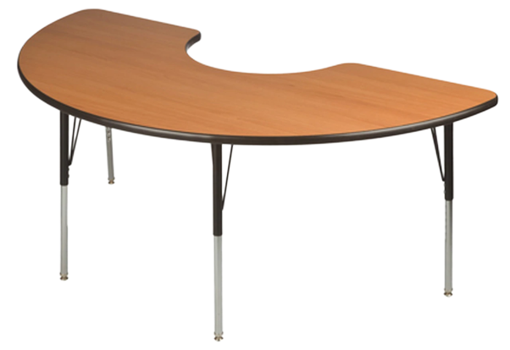






التاريخ / ٨/ ١٤٤٢هـ
رقم الصفحة : ١٩١
١٠-٢
تحليل نتائج الدرسات المسحية
الان
الخص الدراسات المسحية
أقوم نتائج الدراسات المسحية
فيما سبق
درست تصميم الدراسات
المسحية

Slide 2



مقاييس النزعة المركزية
البيانات الكمية
البيانات النوعية

Slide 3


١٠-٢
تحليل نتائج دراسة مسحية

Slide 4


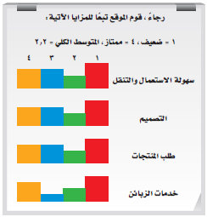
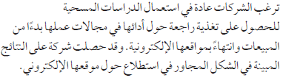
تصميم دراسة مسحية
التمهيد
التقدير الذي متوسطه ٢٫٢ من ٤ يدل على خبرة متواضعة في الموقع الإلكتروني .
ماذا تستنتج من المتوسط الكلي ؟
لا يمكن تحديد عدد المشاركين .
ماذا يمكن أن نقول عن أعداد المشاركين في المدرسة ؟
لا .. لأن البيانات التي تم جمعها تطوعية .
هل تعتقد أنه تم جمع البيانات باستعمال عينة عشوائية؟ فسر إجابتك

Slide 5
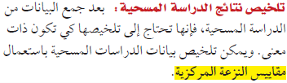
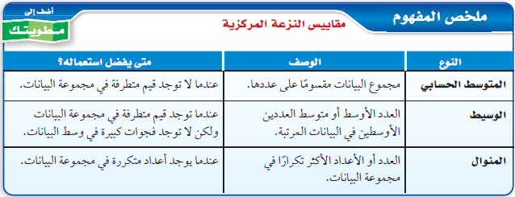

تصميم دراسة مسحية
التمهيد

Slide 6
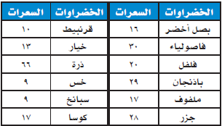

تحليل النتائج مسحية
مثال
steep1
لوجود قيمة متطرفة هي ٦٦
المتوسط الحسابي ليس المقياس الأنسب لتمثيل البيانات .
لوجود مجموعتان فقط من القيم المتماثلة
المنوال ليس المقياس الأنسب لتمثيل البيانات .
لوجود قيمة متطرفة وكذلك لعدم وجود فجوات في وسط البيانات
الوسيط هو المقياس الأنسب لتمثيل البيانات .

Slide 7
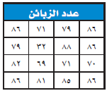


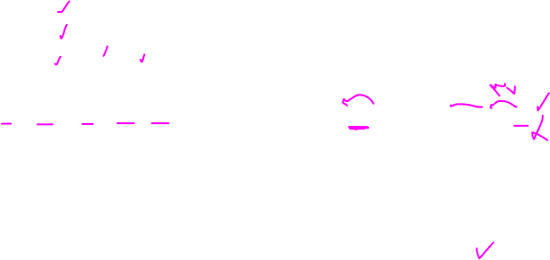
تحليل النتائج مسحية
تحقق
steep1
نرتب البيانات تصاعديا
٣٢، ٦٩ ، ٧٠ ، ٧١ ، ٧١ ، ٧٩ ، ٧٩ ، ٨١ ، ٨٢ ، ٨٥ ، ٨٦ ، ٨٦ ، ٨٦ ، ٨٦ ، ٨٦ ، ٨٨
لوجود قيمة متطرفة هي ٣٢
المتوسط الحسابي ليس المقياس الأنسب لتمثيل البيانات .
لوجود أعدادا متكررة في البيانات ٨٦
المنوال هو المقياس الأنسب لتمثيل البيانات .
لوجود فجوة بسيطة في وسط البيانات
الوسيط ليس المقياس الأنسب لتمثيل البيانات .

Slide 8

تحليل النتائج مسحية
تأكــد
نرتب البيانات تصاعديا
steep1
١٢، ١٢، ١٣، ١٣، ١٤، ١٤، ١٥، ١٥، ١٥، ١٥ ، ١٨ ، ١٨
لعدم وجود قيم متطرفة ويساوي ١٤٫٥
المتوسط الحسابي مقياس مناسب لتمثيل البيانات .
لوجود أعدادا متكررة في البيانات ١٥
المنوال مقياس مناسب لتمثيل البيانات .
لعدم وجود فجوات في وسط البيانات ويساوي ١٤٫٥
الوسيط مقياس مناسب لتمثيل البيانات .

Slide 9
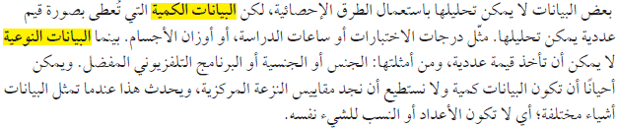
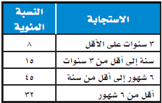


تحليل النتائج مسحية
steep٢
مثال

Slide 10
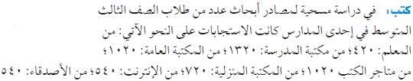
تحليل النتائج مسحية
تحقق
steep٢
لا يمكن حساب مقياس نزعه مركزية لها
لأن قيم البيانات تمثل أشياء مختلفة .

Slide 11

تحليل النتائج مسحية
تاكد
steep٢
لا يمكن حساب مقياس نزعه مركزية لها
لأن النسب المئوية تمثل أشياء مختلفة .

Slide 12
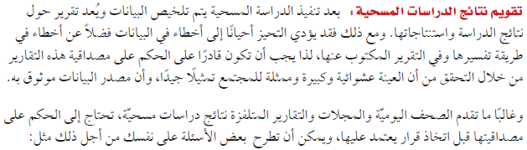
تحليل النتائج مسحية
steep٣

Slide 13
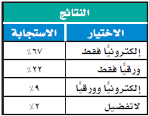
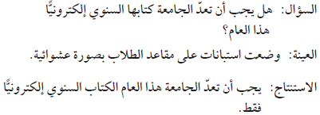
تحليل النتائج مسحية
مثــال
steep٣

Slide 14

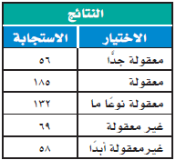

تحليل النتائج مسحية
تحقق
steep٣
حجم العينة مناسب ولكنها قد تكون متحيزة لأن الأشخاص الذين استجابوا لهذا المسح كانوا في مدينة الألعاب . أي أنهم مستعدون وراغبون في دفع ثمن بطاقة الدخول .

Slide 15

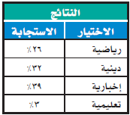

تحليل النتائج مسحية
تأكــد
steep٣
غير صحيح .. بسبب عدم ذكر نوع المحطة التي نفذت الدراسة ويحتمل أن يكون الأشخاص الذين استجابوا للدراسة هم من الأشخاص الذين يشاهدون تلك المحطة أو المحطات المشابهة .

Slide 16


تحليل النتائج مسحية
steep٣
تأكــد
الدراسة المسحية والاستنتاج صحيحان لأن المصدر موثوق ولا يوجد تحيز والبيانات تؤيد الاستنتاج .

Slide 17
تحليل النتائج مسحية
steep٣

Slide 18

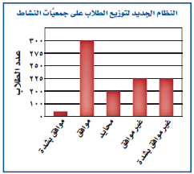
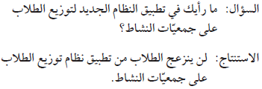
تحليل النتائج مسحية
مثال
steep٣
معظم الطلاب موافقون على تطبيق النظام الجديد
أطوال فترات التدريج غير ثابتة .
٤٥٠ طالبا غير موافقين أو غير موافقين بشدة على النظام الجديد .
عدد الموافقين على النظام الجديد يزيد قليلا على ٣٠٠ طالب فقط .
نستنتج أن التمثيل البياني المعروض مضلل ، والاستنتاج غير صادق .

Slide 19

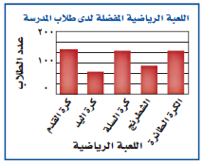
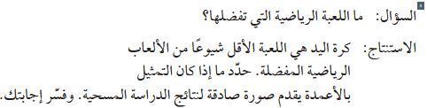
تحليل النتائج مسحية
تحقق
steep٣
كرة القدم والطائرة والسلة الأكثر شيوعا من الألعاب الرياضية المفضلة .
كرة اليد الأقل شيوعا من الألعاب الرياضية المفضلة .
أطوال فترات التدريج ثابتة .
نستنتج أن التمثيل البياني المعروض صحيح ، والاستنتاج صادق .
عرض الأعمدة والألوان مناسب .

Slide 20
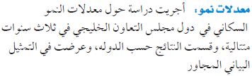
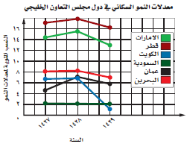
تحليل النتائج مسحية
مثال
steep٣
أقل نمو سكاني في السعودية .
أكبر نمو سكاني في قطر .
أطوال فترات التدريج ثابتة .
عرض الأعمدة والألوان مناسب .
نستنتج أن التمثيل البياني المعروض صحيح ، والاستنتاج صادق .

Slide 21
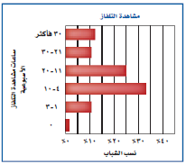

تحليل النتائج مسحية
تاكد
steep٣
لا يوجد استنتاج .
نستنتج أن : لا يمكن الحكم على صحة طريقة العرض .

Slide 22


